Slide 1


SpeechApp
MIG Systèmes Embarqués 2013

Slide 2


Enjeux
Un système de reconnaissance vocale automatisé avec qui on peut dialoguer n’existe pas encore
Les perspectives économiques d’un système performant sont vastes :
  Domotique
  Systèmes embarqués
  Aide au sourds-muets
06/12/2013
MIG Systèmes Embarqués

Slide 3

Enjeux
Objectifs
Construire un système aussi efficace que possible compte tenu des contraintes temporelles et matérielles
Etudier les perspectives économiques et juridiques
Développer un produit commercialisable : site web et application
06/12/2013
MIG Systèmes Embarqués

Slide 4

Organisation
Démarche technique
Traitement du signal
Modèles de Markov Caché
Développement commercial
Modèle économique et budget
Coté web
06/12/2013
MIG Systèmes Embarqués

Slide 5

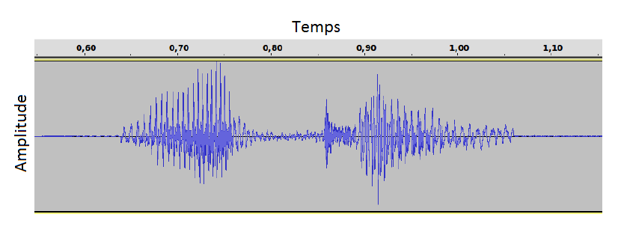
Démarche technique
Prérequis
Le son est une onde de variation de pression
Représentation : amplitude (bits) / unité de temps
06/12/2013
MIG Systèmes Embarqués

Slide 6
Démarche technique
Principe
A chaque mot de la base de donnée correspond un automate
Lorsqu’un mot est prononce, on cherche l’automate qui lui correspond le plus
Il faut traiter le mot avant de pouvoir le mettre en mémoire
06/12/2013
MIG Systèmes Embarqués

Slide 7
Démarche technique
Traitement
  Préaccentuation des aigus
  Suppression du bruit et du silence par filtrage
  échantillonnage
  Passage dans le domaine fréquentiel
  Reproduction du comportement de l’oreille humaine
  Retour dans le domaine temporel
06/12/2013
MIG Systèmes Embarqués

Slide 8
Démarche technique
Préaccentuation des aigus
La majorité de la pollution sonore se situe dans les basse fréquences
Privilégier les hautes fréquences diminue l’influence des perturbations
06/12/2013
MIG Systèmes Embarqués

Slide 9

Démarche technique
Suppression du bruit et du silence
il faut supprimer les silences en début d’enregistrement pour avoir la même durée
Le bruit restant est traité par un filtre anti-bruit
06/12/2013
MIG Systèmes Embarqués

Slide 10
Démarche technique
Echantillonnage
Le signal est découpé en plusieurs petits intervalles de temps : des échantillons
durée d’un échantillon = durée minimale d’un événement sonore détectable
Les échantillons se recouvrent pour éviter les discontinuités
06/12/2013
MIG Systèmes Embarqués

Slide 11

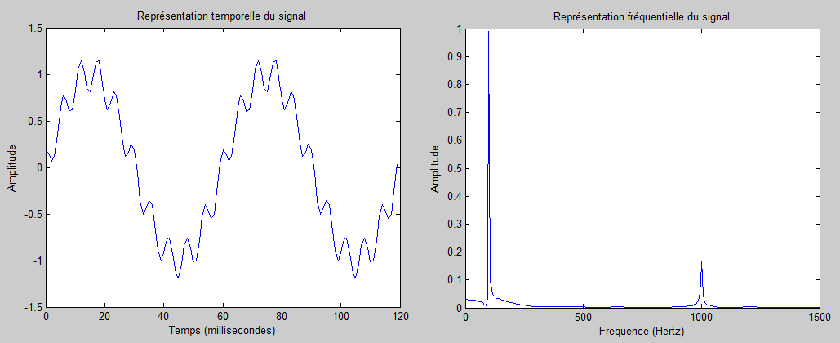
Démarche technique
Passage dans le domaine fréquentiel
FFT
-1
FFT
06/12/2013
MIG Systèmes Embarqués

Slide 12
Démarche technique
Passage dans le domaine fréquentiel
06/12/2013
MIG Systèmes Embarqués

Slide 13
Développement commercial
Budget & modèle économique
…
06/12/2013
MIG Systèmes Embarqués

Slide 14
Développement commercial
Création d’un site web
…
06/12/2013
MIG Systèmes Embarqués

Slide 15
Démarche technique
Coté application
…
06/12/2013
MIG Systèmes Embarqués

